Slide 1
生生優活南京健康管理診所
🩺
上班族健康管理
× 職場效能提升
從代謝、外食、壓力到專注力的營養師實戰策略
🔥 代謝
🥗 外食
😤 壓力
🧠 專注力

Slide 2
🔍 職場犯罪現場
你最近一週中了幾項？（演講時可逐項點擊揭示）
😴
下午容易想睡
🧋
靠咖啡或甜食撐
下午兩三點撐不住，思緒渙散
沒有手搖或咖啡就沒有精神
🍜
晚上壓力性進食
🛌
睡不飽又不想動
壓力大就想吃，停不下來
睡了還是累，完全無法運動
不是你不自律，是生活系統正在讓健康變困難。
此工具僅供一般健康教育，不取代個別醫療診斷或營養評估。

Slide 3
❤️‍🩹 代謝症候群五項自我檢查
符合 ≥3 項建議尋求醫療與營養專業評估
腰圍偏高（男 ≥90cm，女 ≥80cm）
判定標準
血壓偏高（≥130/85 mmHg）
0–1 項
目前未達代謝症候群判定
空腹血糖偏高（≥100 mg/dL）
2 項
接近警戒線，建議調整生活習慣
三酸甘油酯偏高（≥150 mg/dL）
≥3 項
建議接受進一步醫療與營養評估
HDL 膽固醇偏低（男 <40，女 <50 mg/dL）
此工具僅供衛教，不取代正式診斷。

Slide 4
⚠️ 四面埋伏
久坐、外食、壓力、睡眠不足如何影響你
🪑
🍽️
🧠
🌙
久坐
外食
壓力
睡眠不足
影響面向 | 久坐 | 外食 | 壓力 | 睡眠不足
食慾 | 飢餓素下降但消耗少 | 高鈉高油刺激食慾 | 皮質醇升高，偏好高糖高脂 | 飢餓素上升、飽足素下降
血糖 | 胰島素敏感性下降 | 精製澱粉血糖波動 | 血糖調節受干擾 | 空腹血糖調節變差
腰圍 | 內臟脂肪風險增加 | 熱量油脂難控制 | 腹部脂肪積累風險 | 體重增加風險升高
工作精神 | 下午嗜睡明顯 | 油膩午餐加重疲倦 | 專注力與決策力下降 | 記憶力反應速度下滑

Slide 5
⚖️ 隱形成本
健康投資 vs 未投資的代價
🌿 健康投資
⚠️ 未投資的代價
💧
每日充足補水
😵
慢性疲勞
維持專注、減少頭痛與疲勞感
工作效率持續下滑
健康餐選擇
⇄
請假頻率增加
🥗
📋
穩定血糖、減少午後嗜睡
因健康問題缺勤
🚶
飯後散步 10 分鐘
💊
醫療支出增加
促進消化與血糖調節
慢性病長期花費
😴
充足睡眠
📉
在職低效能
降低壓力荷爾蒙、控制食慾
人在心不在的生產力損耗

Slide 6
🛡️ 四大系統解方
最低成本版本的行動方案
🍽️
吃對
🏃
動一點
飲料先改無糖／點餐加一份青菜／精製澱粉換地瓜或糙米
飯後走路 10 分鐘／會議改走路會議／久坐每小時起身一次
🌙
睡夠
🧘
降壓
下午三點後減少咖啡因／睡前 30 分鐘減少螢幕／固定起床時間
先辨認是真餓還是心情差／壓力時先喝一杯水／設定不看手機 30 分鐘

Slide 7
🍱 你會怎麼選？
午餐二選一（演講時點擊展開解析）
🍱
🥗
選項 A
選項 B
炸排骨便當
附滷汁白飯
含糖珍珠奶茶（全糖）
烤雞腿便當
兩份青菜＋半飯
無糖茶
選項 B 蛋白質充足、蔬菜豐富、澱粉適量，較能維持午後血糖平穩，有助於保持下午的工作專注力。
選項 A 的油、鈉、精製澱粉同時偏高，這組不是絕對不能吃，但較難維持下午的飽足感與精神穩定。

Slide 8
⏱️ 10 秒點餐公式
四步驟組成一份理想餐盤
1
2
3
4
蛋白質
蔬菜
主食
飲料醬料
雞、魚、豆、蛋
至少一份，深色優先
半碗～一碗，全穀更好
無糖飲，醬料減半
🛡️ 外食護身符
蛋白質 ＋ 蔬菜 ＋ 適量主食 ＋ 無糖飲
醬料減半、炸物換烤物、飯後走 10 分鐘

Slide 9
❓ 真餓？還是假餓？
演講時依序點擊展開四個問題與結果
Q1
距離上一餐是否超過 3–4 小時？
四種可能結果
生理性飢餓
Q2
現在任何食物都能接受嗎？
正常進食信號
嘴饞
Q3
是否剛經歷壓力事件？
偶爾 ok，留意份量
壓力性進食
Q4
是否只想吃特定甜食或炸物？
先辨識壓力來源
疲勞性進食
優先改善睡眠

Slide 10
📦 點心抽屜
份量、時機、搭配一次掌握
🥛
🍦
🥚
無糖豆漿
無糖優格
茶葉蛋
250ml｜早上或下午茶｜搭全麥餅乾或水果
100–150g｜飯後或下午｜搭莓果或堅果
1–2顆｜早餐或下午｜搭無糖飲料
🫘
🌰
🍊
毛豆
堅果
水果
約50g｜下午茶｜無調味最佳
約15g｜下午或飯前｜避免含糖版本
拳頭大小｜兩餐之間｜搭蛋白質更穩定

Slide 11
💗 情緒性進食
辨識壓力飲食的觸發點
常見觸發情境
先做這三步
⏰ 截止日逼近
步驟 1
先喝一杯水，等 5 分鐘
😤 開完讓人抓狂的會議
步驟 2
問自己：任何食物都可以嗎？若只想吃特定甜食，可能是情緒性的
🌙 一個人獨自加班
步驟 3
🥱 無聊空閒
若仍想吃，選較不後悔的選項：堅果＞薯片，水果＞糖果

Slide 12
🥧 你屬於哪種類型？
壓力飲食的四種型態（依序展示）
🍽️
生理性飢餓
😋
嘴饞
距上餐 3–4 小時，任何食物都可以接受，飽了就停止
不餓但想吃，通常只想特定食物，吃了後悔
正常
偶爾 ok
😤
壓力性進食
😵
疲勞性進食
遇到壓力事件後突然想吃，偏好高糖高脂食物
睡眠不足導致飢餓素上升，食慾難以控制
需要留意
改善睡眠優先

Slide 13
📈 血糖過山車
午餐選擇如何影響下午精神狀態
高糖＋精製澱粉午餐：血糖大幅震盪
蛋白質＋蔬菜＋適量主食：較平穩曲線
午後嗜睡不一定只由血糖造成，睡眠不足、缺水、過量進食與久坐也可能參與。
示意圖，個人血糖反應因人而異。

Slide 14
💧 水分與專注力
每杯 250ml｜建議每日 8 杯（2000ml）
💧
💧
💧
💧
今日喝水進度
已喝 5 杯（1250 ml），繼續保持！
缺水對工作的影響
🧠 專注力下降
😴 疲勞感增加
🤕 頭痛風險升高
😠 情緒波動加大
💧
🥛
🥛
🥛

Slide 15
⚡ 五個專注力習慣
依序自動淡入展示
🍳
🥗
⏰
💧
🚶
早餐蛋白質
午餐不過油
規律進食
規律補水
飯後走路
早餐加入蛋、豆漿或起司，有助穩定上午血糖與專注力
高油脂午餐會延長消化時間，加重下午嗜睡感
每 4–5 小時進食一次，穩定血糖有助於維持認知功能
每小時補水 200–250ml，感到口渴時已輕微脫水
飯後 10–15 分鐘散步，有助減緩血糖上升、提振下午精神

Slide 16
🕐 上班族一日健康時間軸
把健康變成生活節奏的一部分（依序淡入）
08:30
🍳
早餐｜蛋白質＋蔬菜，減少精製澱粉
10:30
💧
補水｜喝水 250ml，離開座位一次
12:15
🥗
午餐｜10 秒公式點餐，醬料減半
12:45
🚶
飯後散步｜10 分鐘，有助血糖調節
15:30
🌰
健康點心｜堅果或茶葉蛋，避免高糖
19:00
🍚
晚餐｜七分飽，睡前 3 小時避免大量進食

Slide 17
✅ 四週健康計畫
選擇本週想執行的任務
第 1 週
第 2 週
第 3 週
第 4 週
🧋
🥦
🌰
🚶
飲料先改無糖
午餐多加一份蔬菜
選擇健康點心
飯後走路 10 分鐘
🎯 我的本週任務：午餐後走 10 分鐘，每週至少 5 天。

Slide 18
🏢 企業健康策略模擬器
趣味示意，非精確成本模型
健檢後一對一營養諮詢
員工支持度
72%
健康會議餐（低糖低油）
執行難度
38%
走路會議制度
預估影響範圍
65%
部門健康挑戰活動
茶水間健康零食
多管齊下的介入策略，員工感受最明顯，建議分季導入。

Slide 19
💡
健康不是更努力，
而是把正確選擇變得更容易
從今天開始，一次只做一個改變。
飲料改無糖、午餐多一份菜、飯後走 10 分鐘。
四週後，你會看見不一樣的自己。

Slide 20
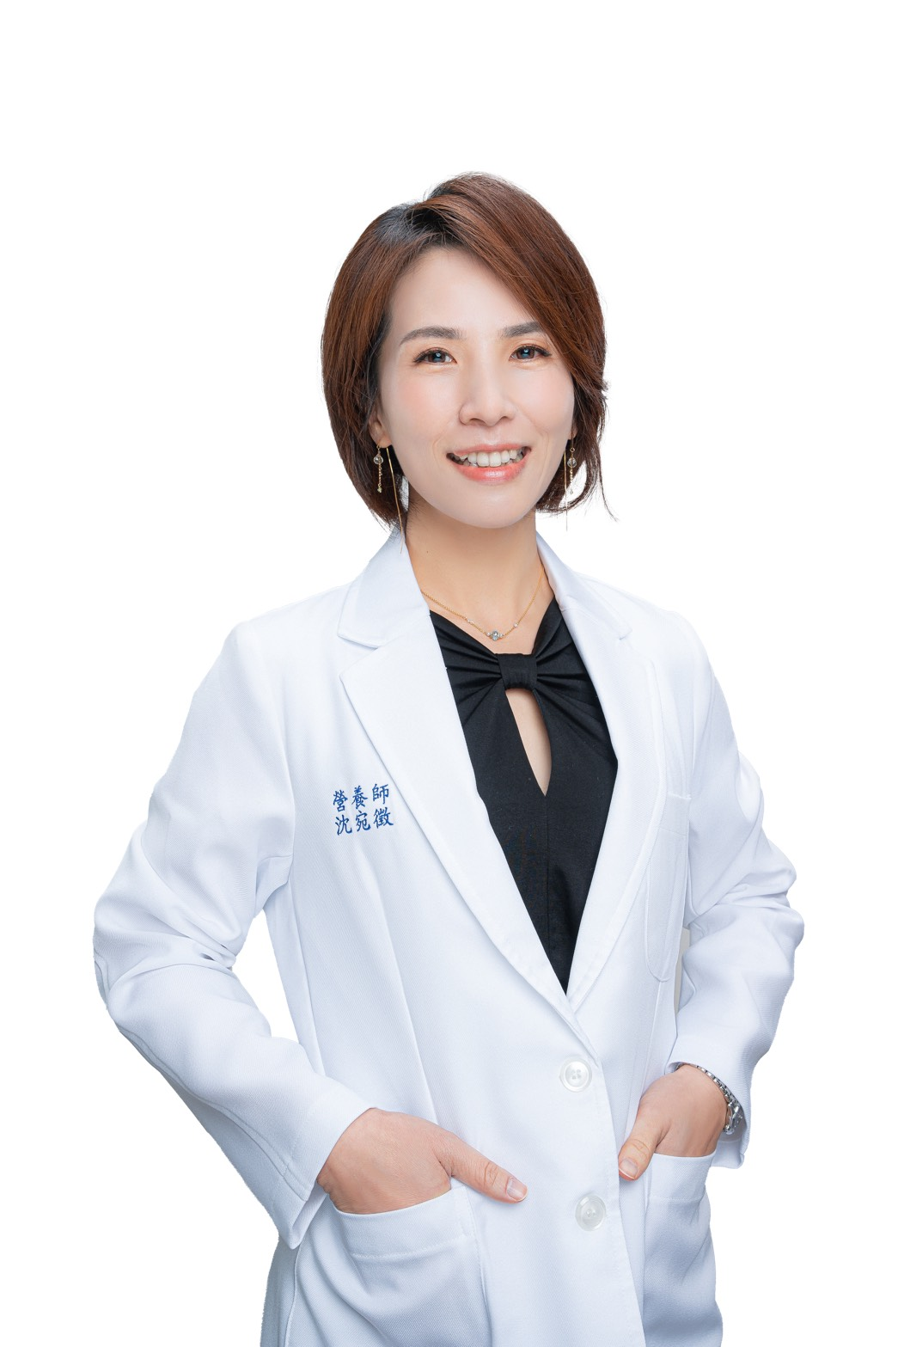
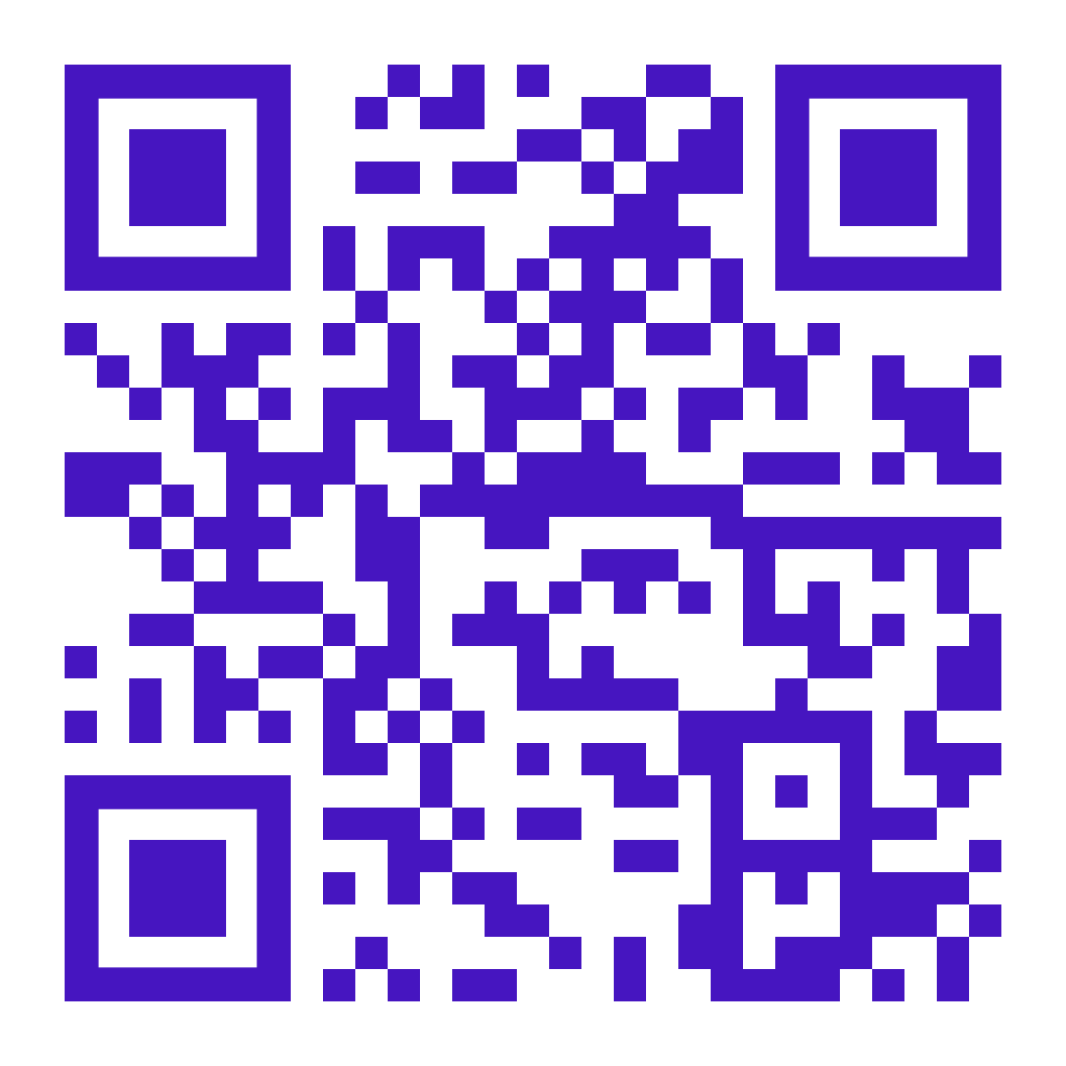
生生優活南京健康管理診所
沈宛徵
總營養師
糖尿病
CGM 連續血糖監測營養管理
體重管理
GLP-1 使用者營養照護
掃描取得更多衛教資訊
代謝症候群
代謝調節與生活介入
職場健康
企業健康促進講座
✉ j03audrey@gmail.com
「健康不是更努力，而是把正確選擇變得更容易。」
本簡報內容僅供健康教育，不取代個別醫療診斷或治療建議。

